Slide 1

Presentatie over ons Website
Gemaakt door Dani en Mohammed

Slide 2
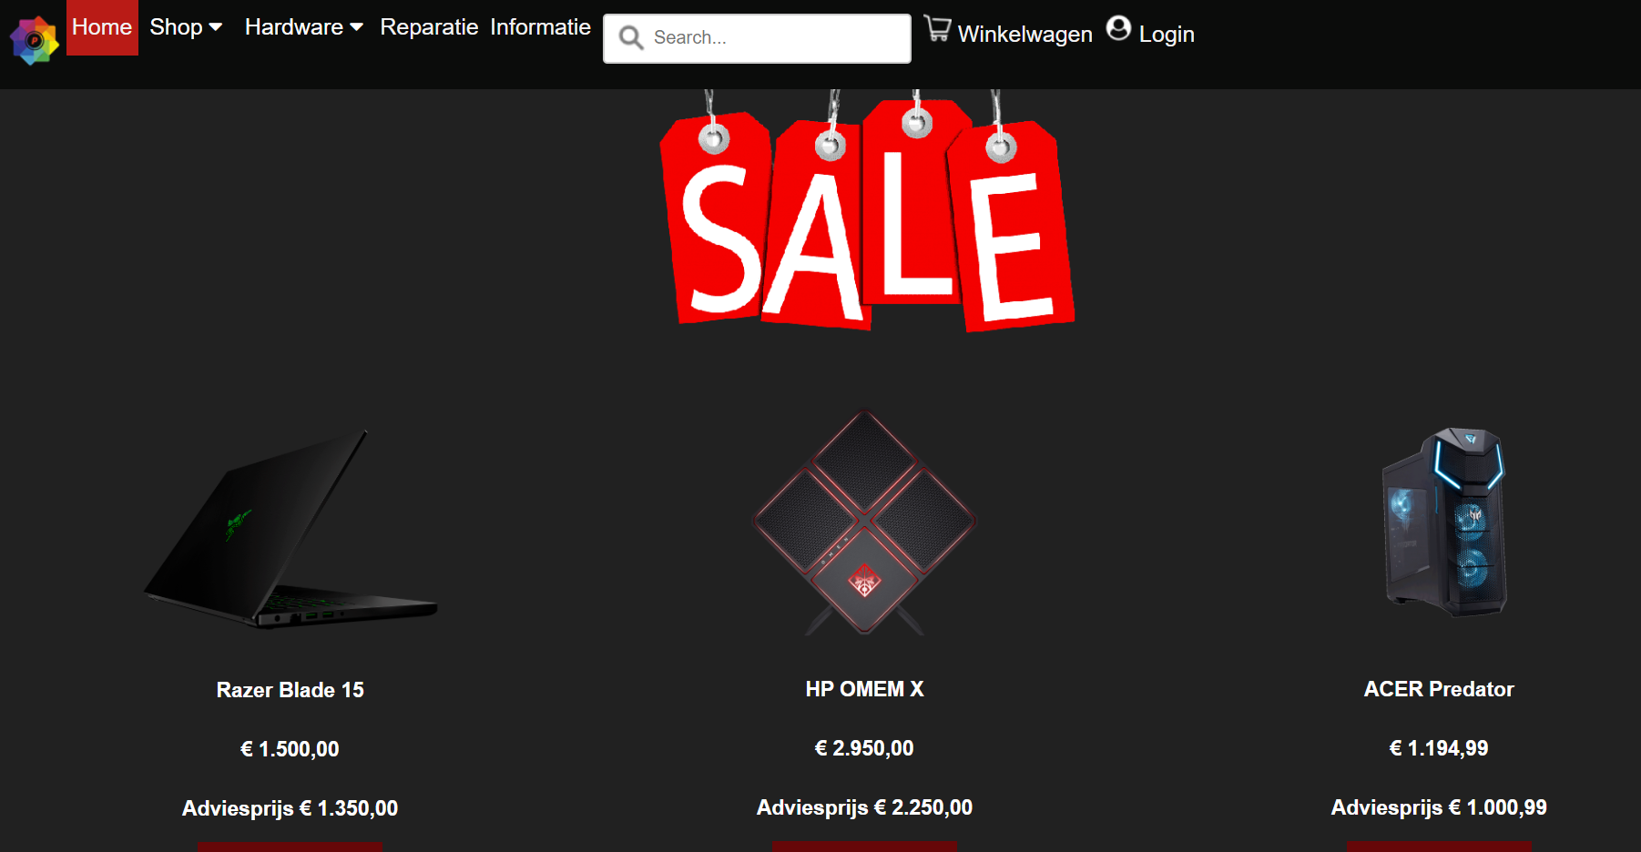
Dit is de Home pagina
Hier hebben we besloten om een simpel (Home pagina) van maken met zwarte achtergrond, ingevoegd moet mooi logo en sale.
De website bestaat uit 6 delen:
1, Home
2, Shop
3, Hardware
4, Reparatie
5, Informatie
6, Login

Slide 3
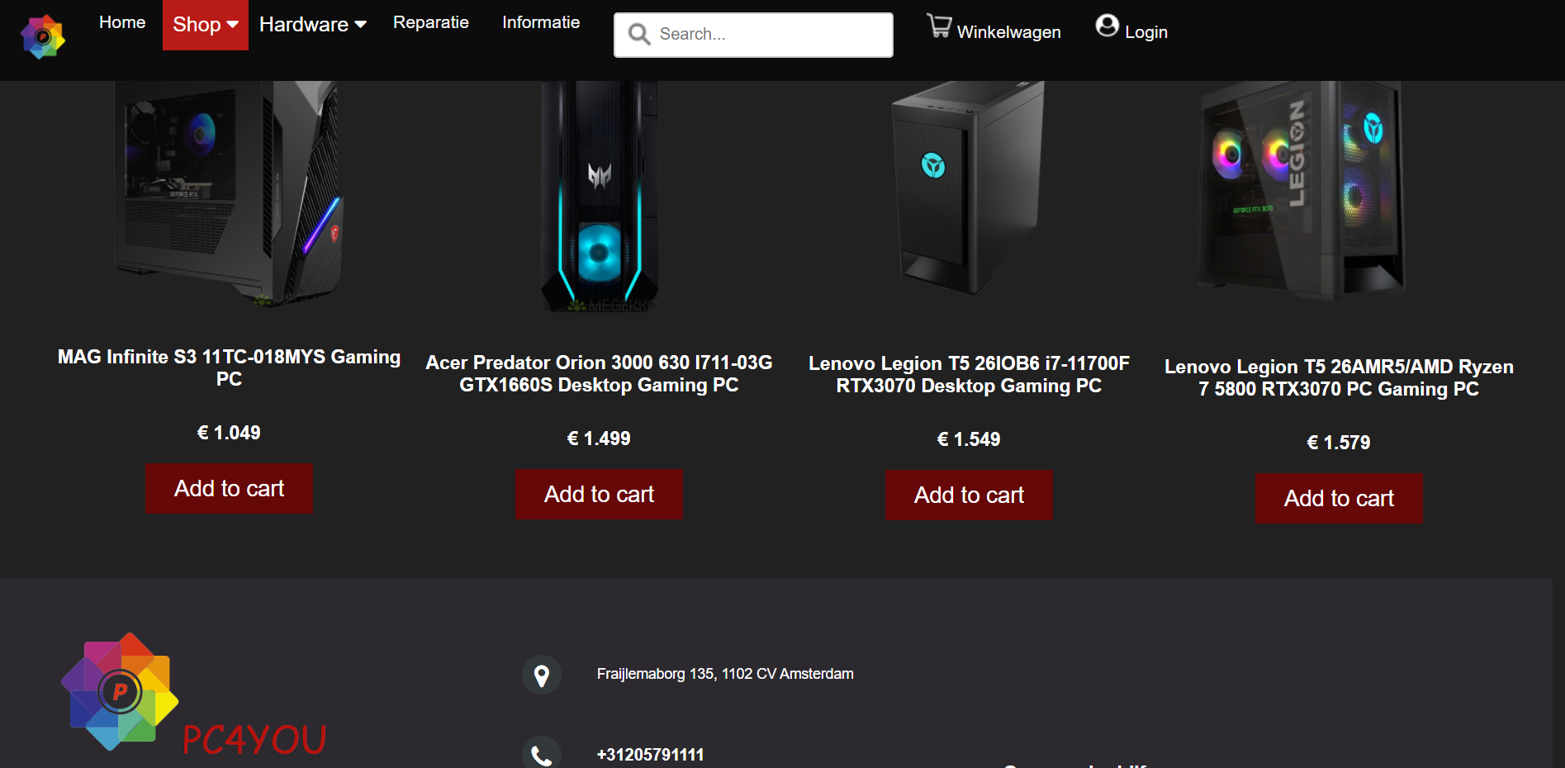
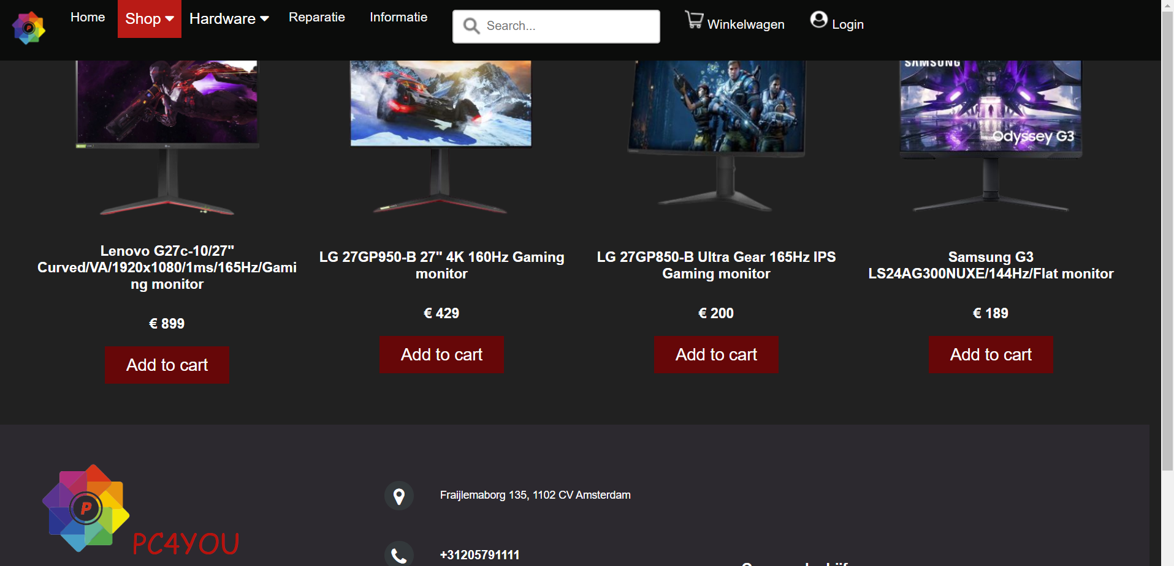
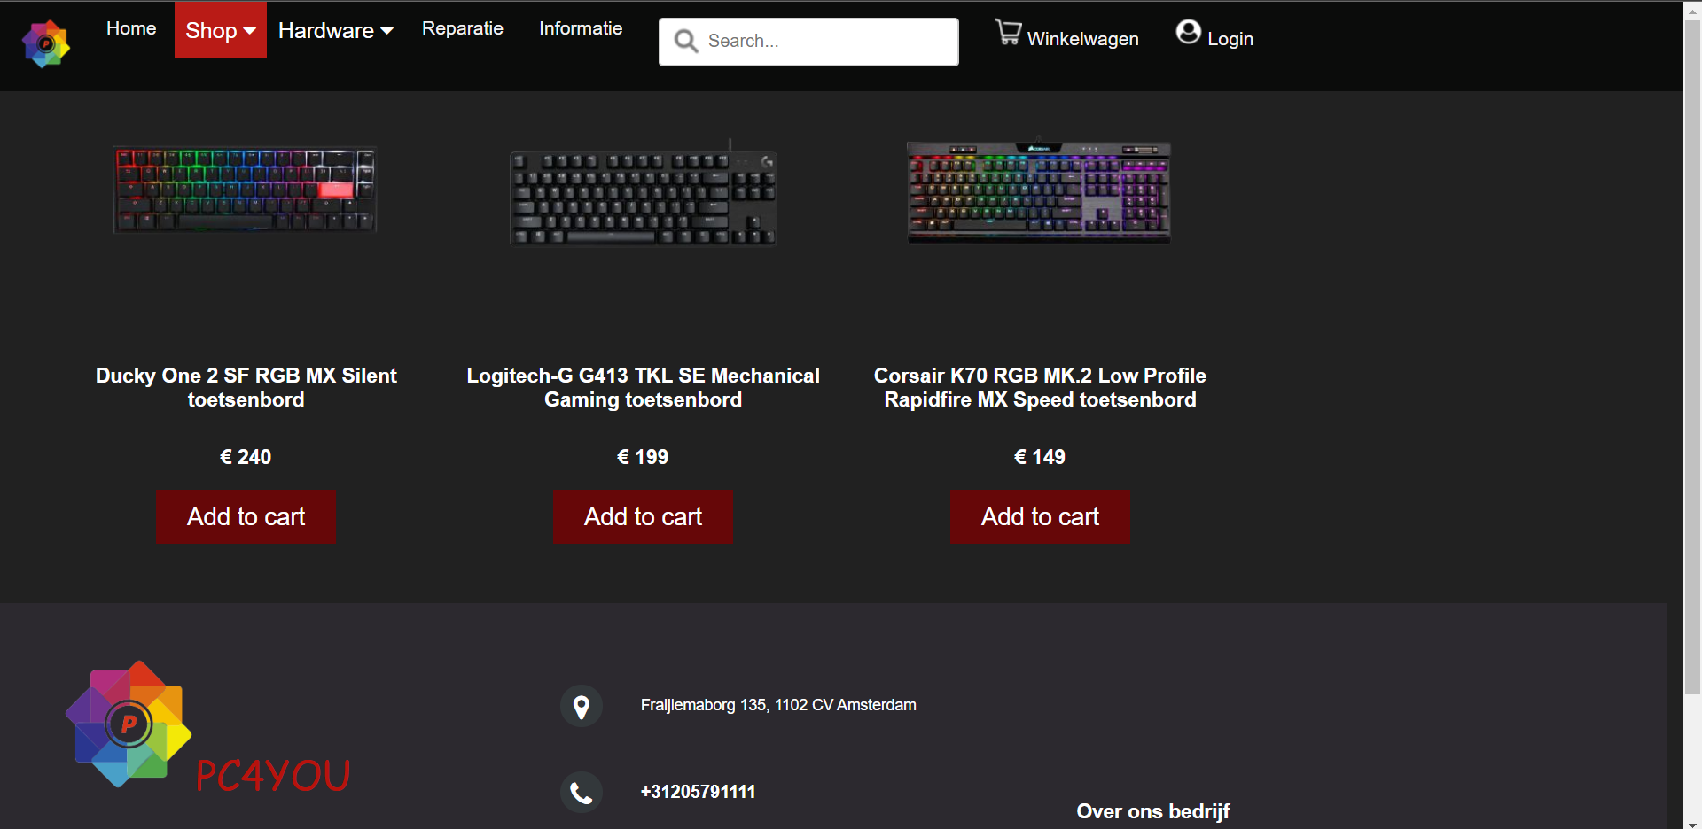
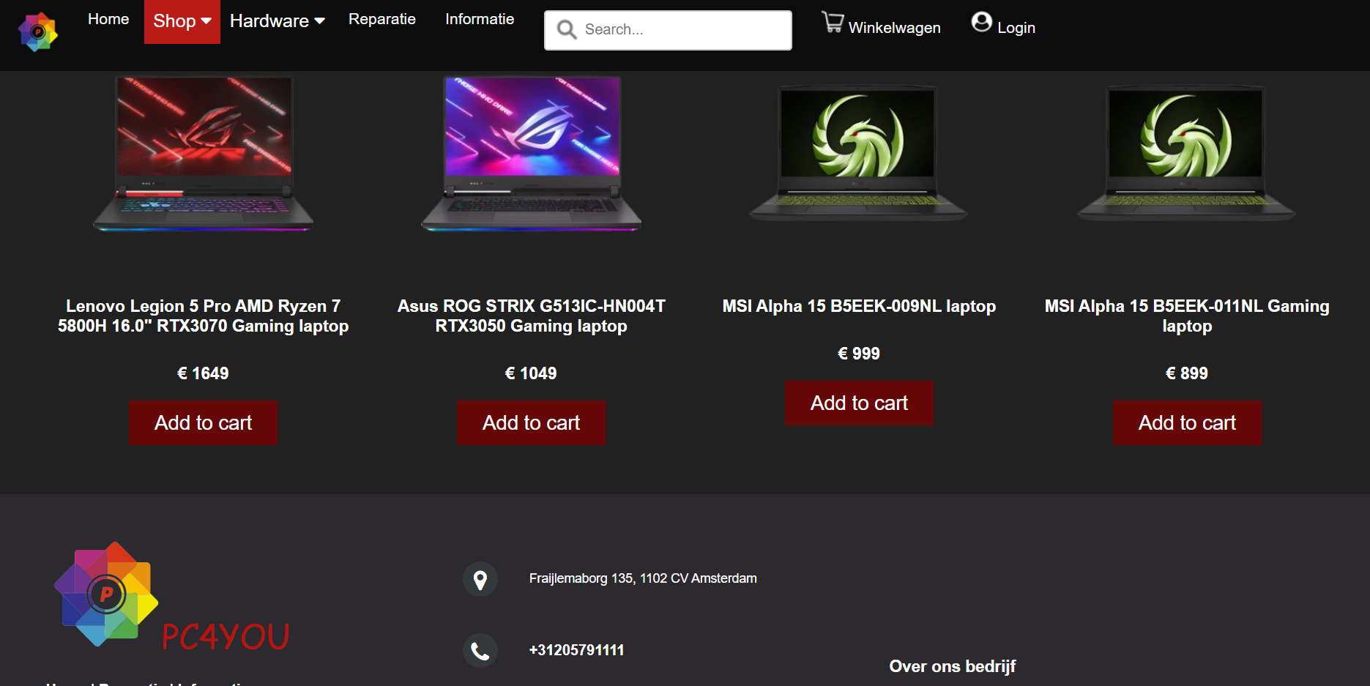
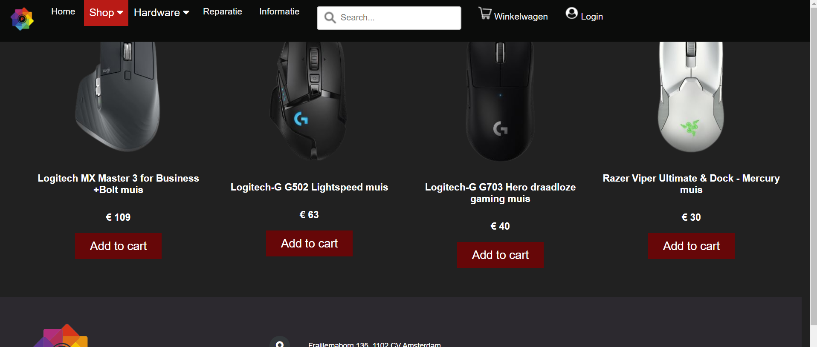
Shop pagina
Shop pagina bestaat uit 5 delen: 1,laptop 2, PC 3, monitoren 4, Muizen 5, Toets borden
Op elke Shop pagina zit paar voorbeelden items, om een voor zicht voor de klant.
Wij hebben goed aan gewerkt om laten zien hoe er uit moeten.

Slide 4
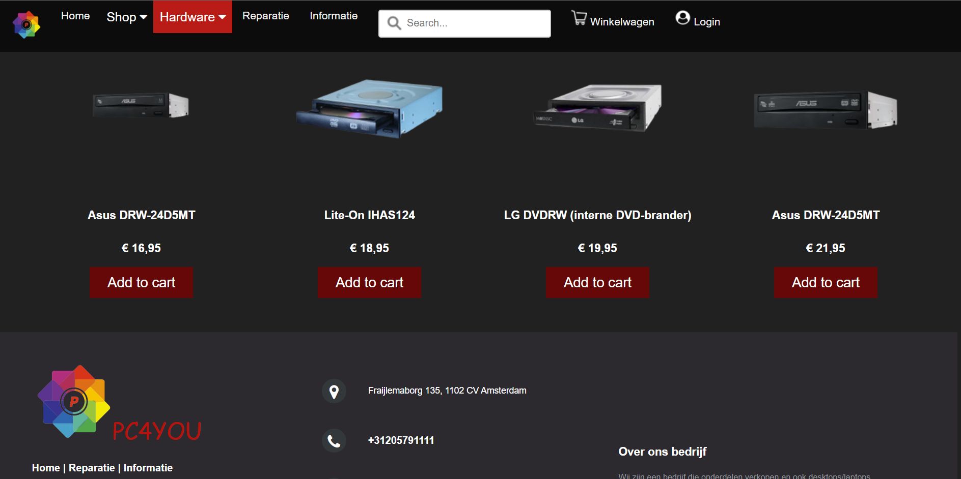
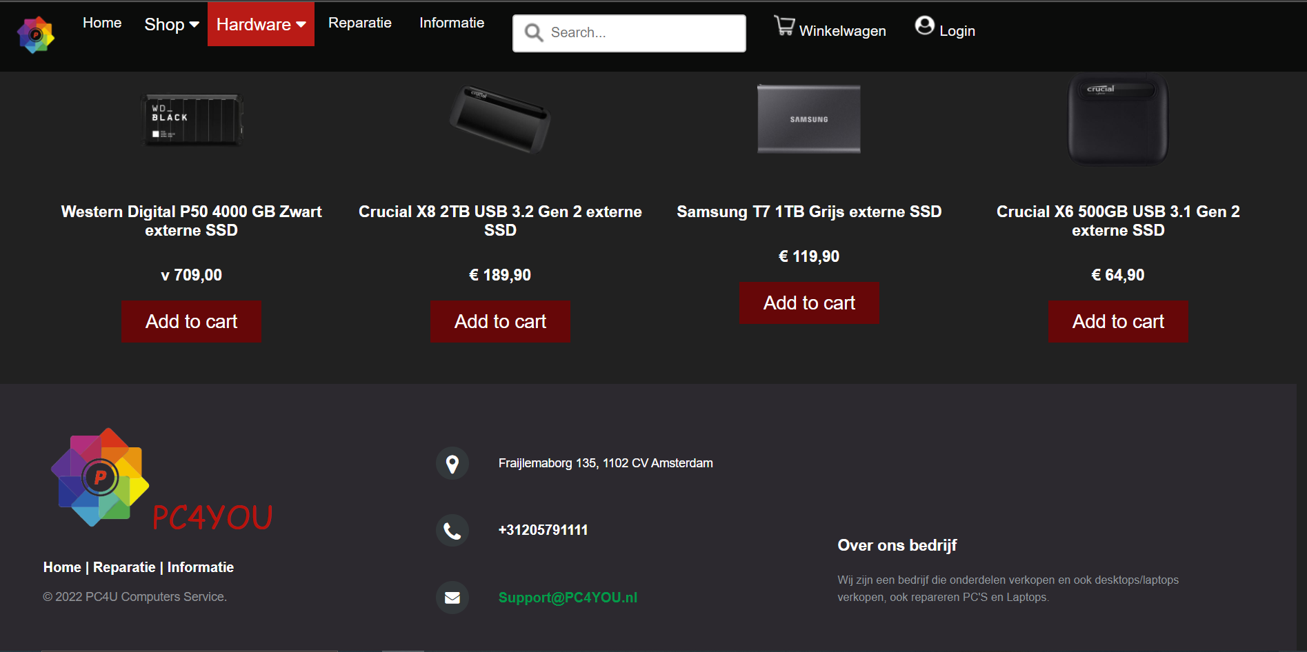
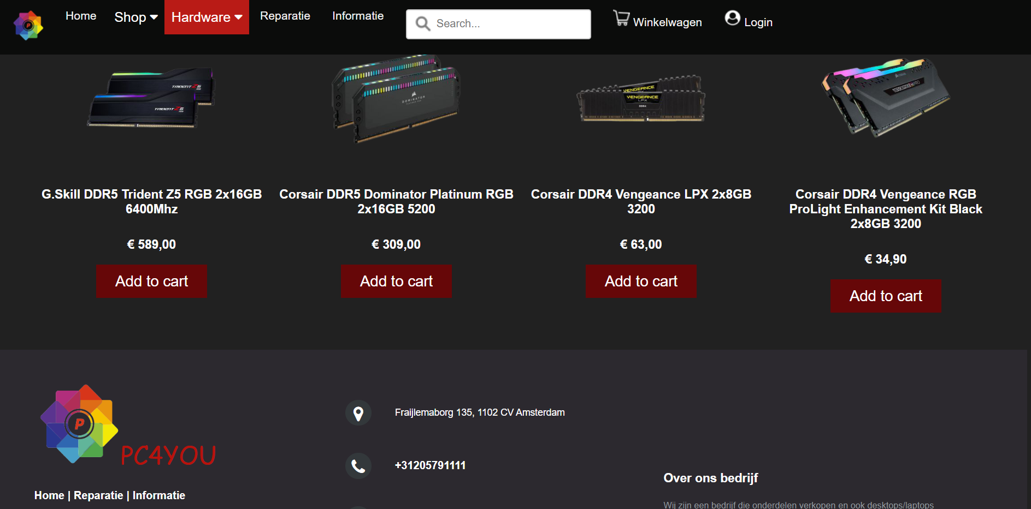
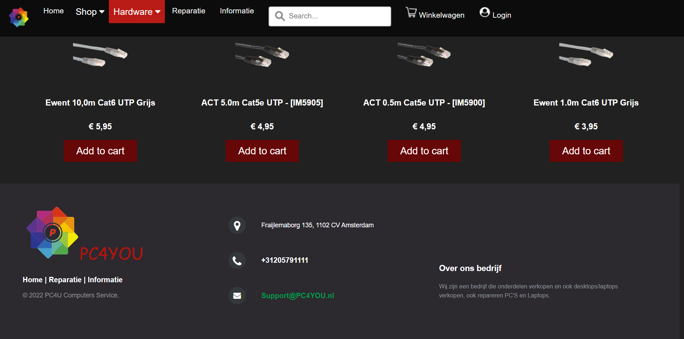
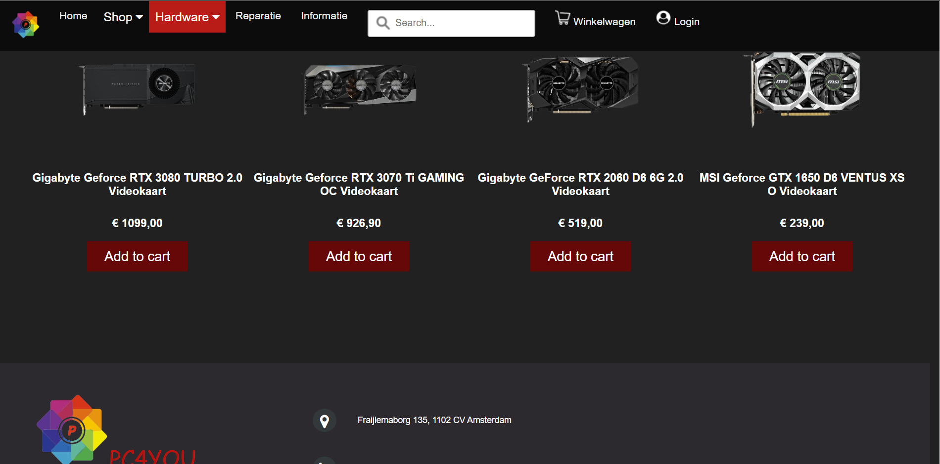
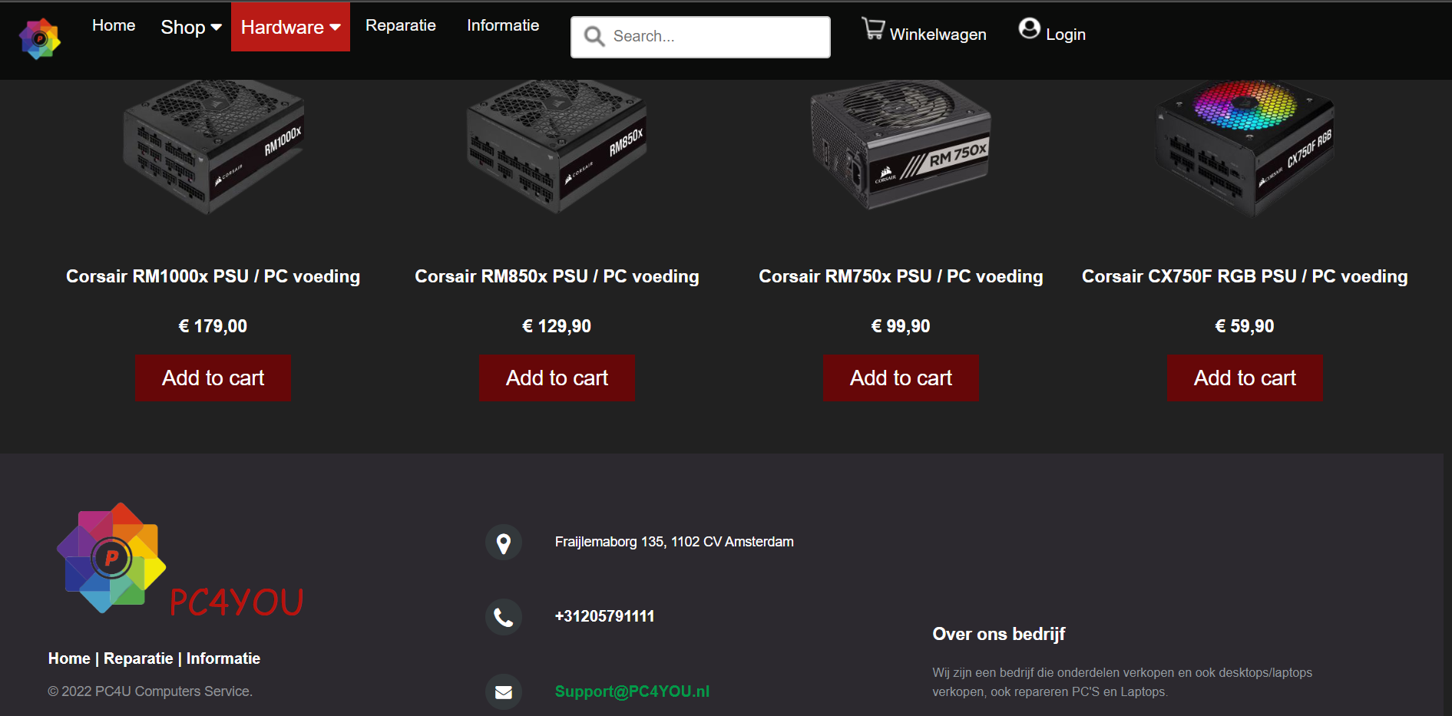
Hardware pagina
Hardware om te shoppen en om te laat te zien wat kunnen we repareren.
Hardware pagina bestaat uit 6 delen:
1, DVD spelers-branders
2, Geheugenkaarten
3, Geluids-grafische kaart
4, Harde schijven-extern
5, Netwerkkaarten-bekabeling
6, Voedingen

Slide 5
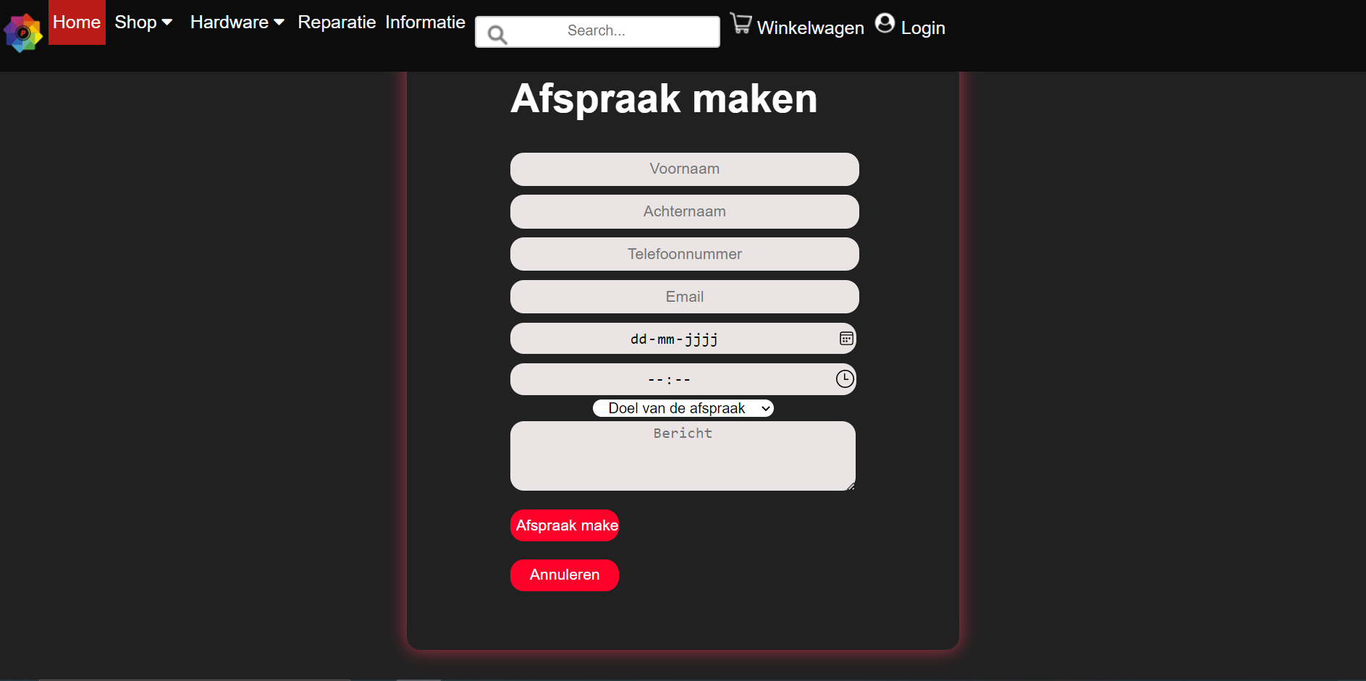
Reparatie pagina
Bij de reparatie pagina kan je aan geven wat wil je bij ons repareren.
Je moet je gegevens invullen.
Bij het eind is er blok Bericht daar kan je aangeven wat aan de hand is over de product.

Slide 6
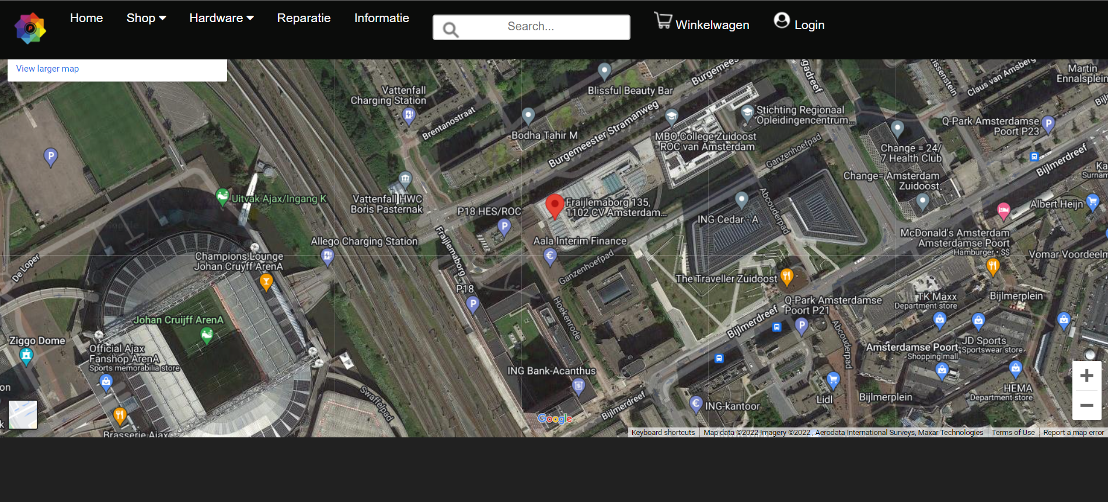
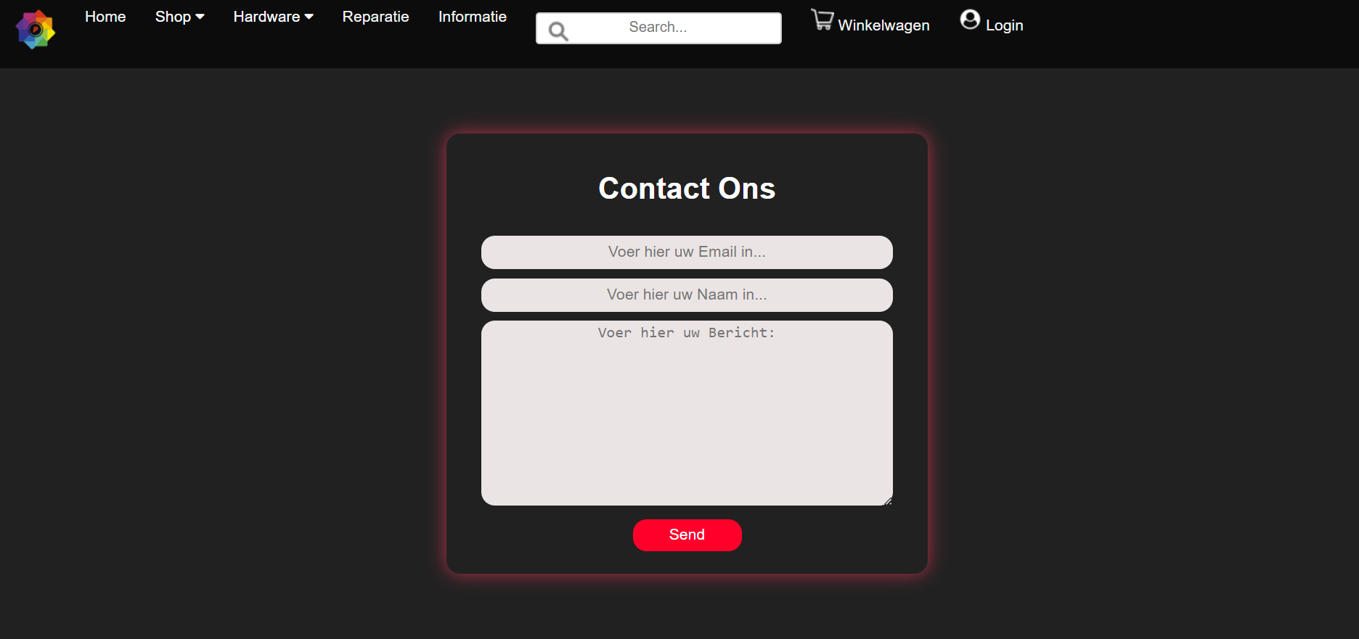
Informatie pagina
Bij de informatie pagina kan je ons adres vinden en die ingevoegd met link om naar Google Maps toegaan.
En tuurlijk kan je een contact met ons opnemen (zo als we hebben aan gegeven in contacten)

Slide 7
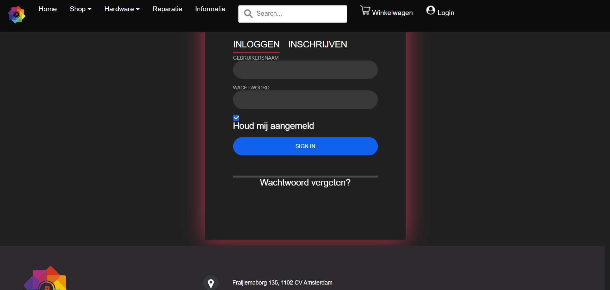
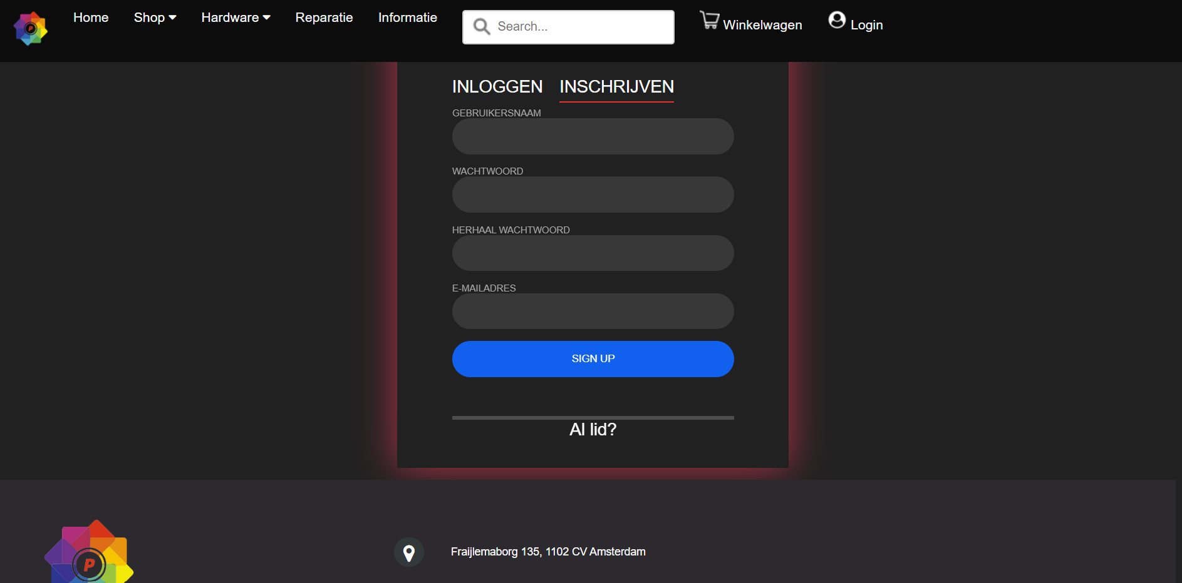
Login pagina
Bij de Login pagina kan je inschrijven en account aanmaken en inloggen

Slide 8
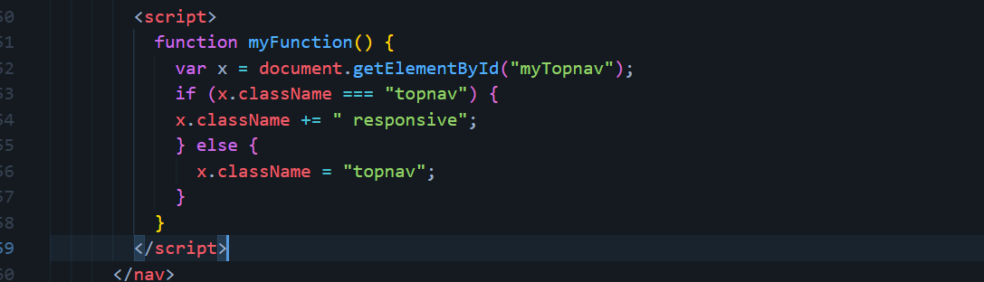
Trots code
Javascript code
Dit hebben we gebruikt om makkelijk te make voor de klanten die hun telefoon gebruiken.
En dit werkt bij alle functies.

